Slide 1


华浔品味装饰
学徒制汇报
艺术1751/01/陆奕燕
Notes:
更多精彩模板请关注【沐沐槿PPT】https://mumjin.taobao.com/

Slide 2


目録
CONTENTS
方案介绍/Plan to introduce
设计分析/The design analysis
空间分析/Interior space analysis
设计说明/The design concept
平面与效果/Plan and effect diagram

Slide 3

方案介绍
1
/
5
Plan to introduce

Slide 4

方案介绍
1
2
2
方案提出原因:
舒先生买了新房，委托为其新房做室内空间设计.
（方案平面图来源华浔公司）
性质：
公寓提供卫生间、厨房区、餐厅区、卧室区、客 厅区、阳台区等生 活空间.
用途：
满足各种功能所需。提供卫生间、厨房区、餐厅区、客厅区、卧室区、阳台区等各种功能的生活区域，符合现代生活模式.

Slide 5
方案目标及宗旨
合理规划空间，以舒适为中心，满足功能需求为前提，在这个前提下，
要有创意，符合当代生活模式。一切以人为本，做好设备配置，注意防
火防水防电的处理，以及符合客户要求的空间功能，合理规划设计出新
颖的户型公寓。

Slide 6
设计分析
2
/
5
The design analysis

Slide 7
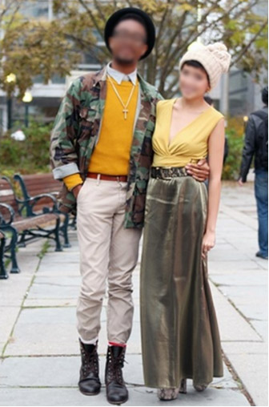
客户分析
80末摄影师男，90后文艺女，新婚夫妇，追求时尚，决定短时间内不要孩子。
爱读书同时爱打游戏，
爱追美剧同时对日本电影深有研究，
爱手工同时对摄像情有独钟，
坚持简约，杜绝繁复。

Slide 8
设计范围
平面布局
水电处理
设备配置
装饰风格
家具陈设
软装搭配
照明设计
地顶墙面处理

Slide 9
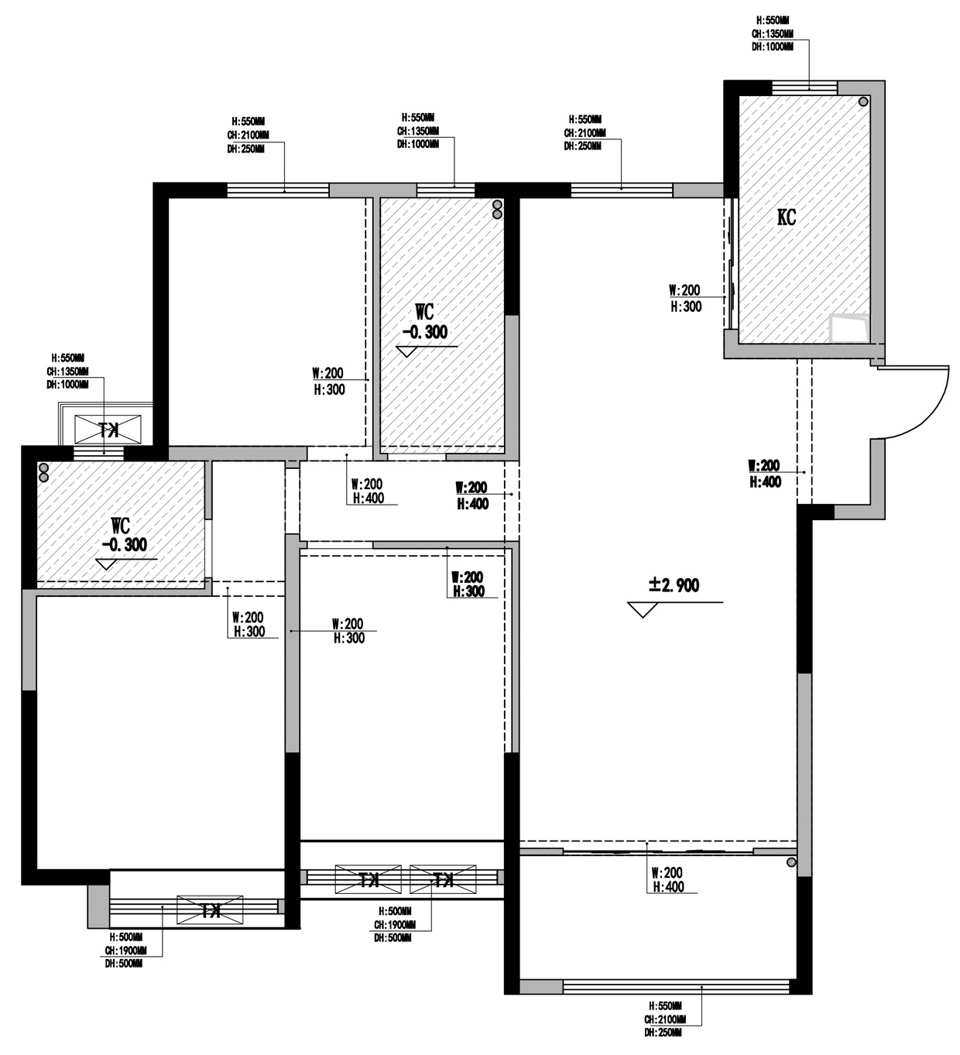
原始结构图

Slide 10
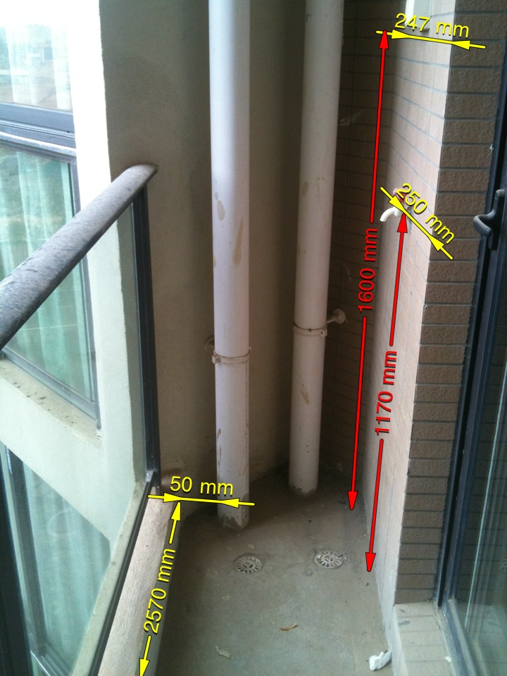
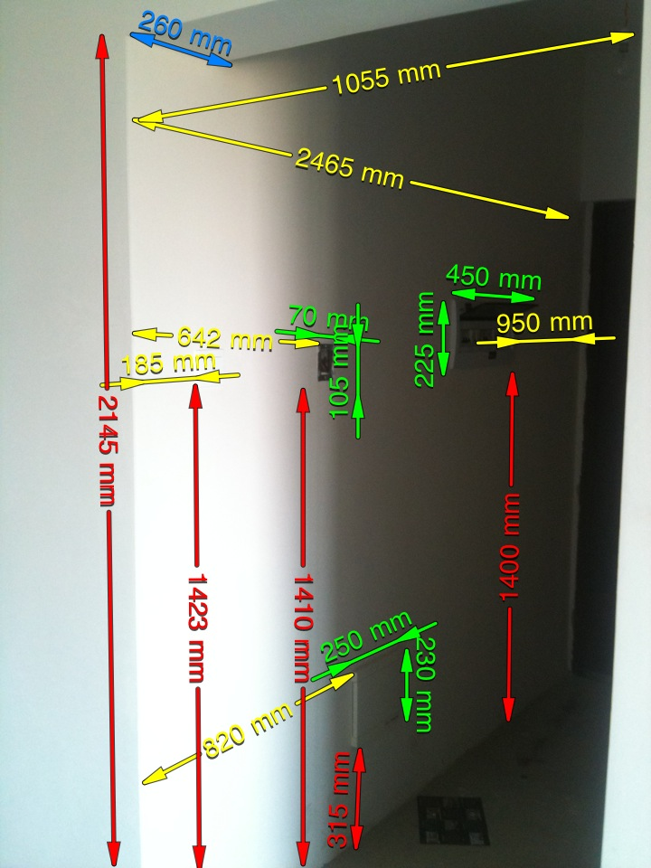
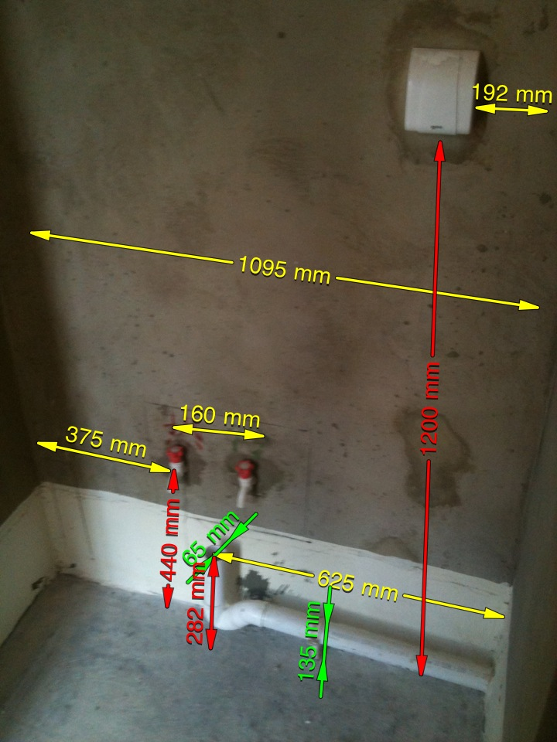
原始照片

Slide 11
空间分析
3
/
5
Interior space analysis

Slide 12
1.小公寓包括以下几个区：
工作区
卧室区
餐厅区
卫生间
厨房区
玄关区
阳台区
2.设计活动及家具
工作区：工作桌，工作椅
卧室区：床，床头柜，衣柜
餐厅区：餐桌，餐椅
卫生间：坐便器，淋浴房，储物柜，毛巾架，盥洗台，热水器
厨房区：地柜，吊柜，水盆，灶台，油烟机…
客厅区：沙发，茶几，电视柜，饮水机
玄关区:鞋柜
阳台：洗衣机，拖把池
空间功能分析

Slide 13
 | 玄关 | 厨房 | 餐厅 | 客厅 | 阳台 | 公卫生间 | 客房/书房 | 影音室 /小孩房 | 主卧室 | 主卫生间
玄 关
厨 房
餐 厅
客厅
阳台
公卫生间
客房/书房
小孩房
主卧室
主卫生间
密切关系 一般关系 疏远关系
一对一空间关系分析

Slide 14
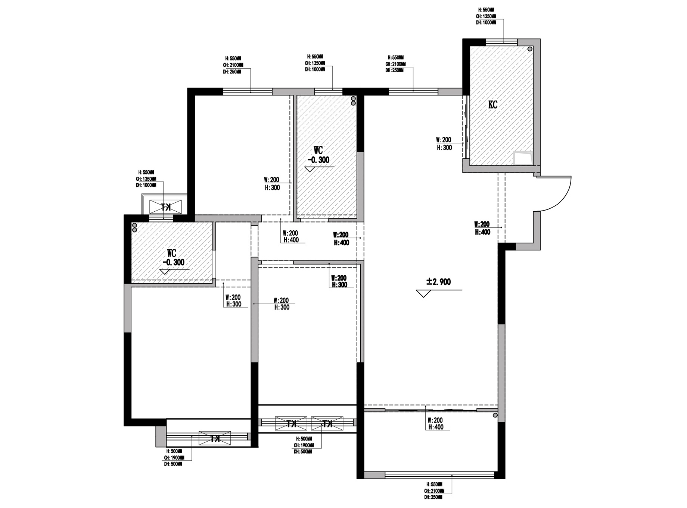
空间流线分析

Slide 15
设计説明
4
/
5
The design scheme

Slide 16
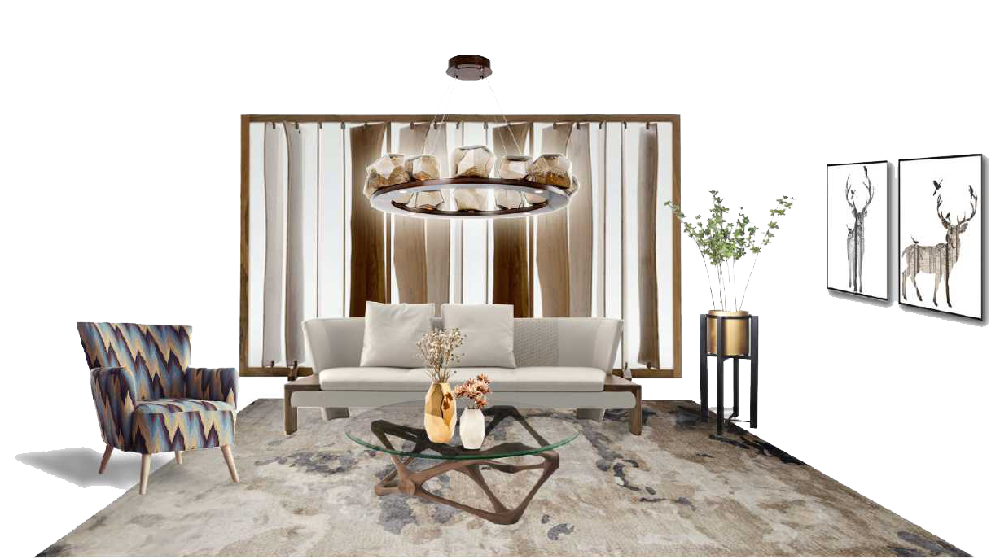
设计说明：
原有结构已经很好，对于三房格局来说，因为家庭暂时只有夫妻二人居住，所以做了开放式书房来兼客房，放大整个客厅空间，虽然说相当长时间不会要孩子，但以后还是会要的，所以暂时家庭的格局是有影音室，将来可以改为小孩房来住，同时增加的内卫满足了小孩的私密性。提高了小孩的使用功能。
而开放式的书房与客厅沙发的组合方式，更是增加了书房与客厅的互动，八零后的男生有着阅读的习惯，而九零后的女主有着这个时代都有个交娇爱，男业主在看电脑，老婆则躺在靠窗的沙发上听歌、晒太阳，这是一个多么惬意而又享受的场景。
晚上到楼下超市买饮料、零食、爆米花，回到家就是二人影院，当然爱做点心的老婆更是喜欢西厨这样的格局，同时又保留了中厨，这样双方父母过来的时候可以在家里烧自己喜欢的菜。

Slide 17
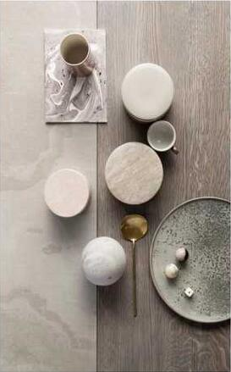
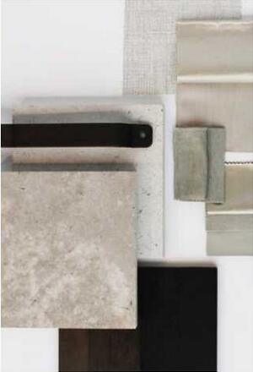

设计分析

Slide 18
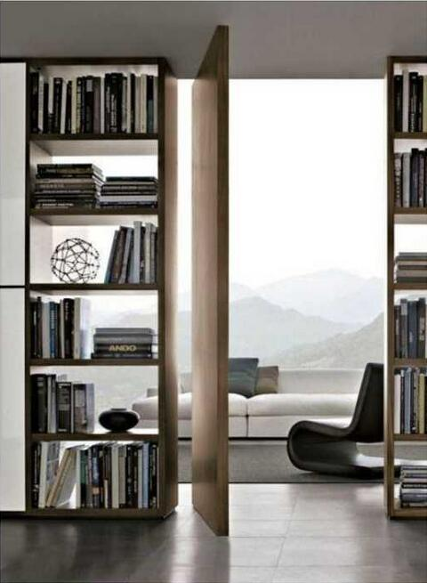
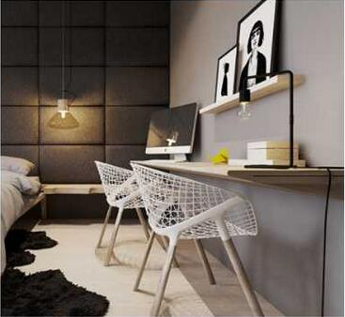
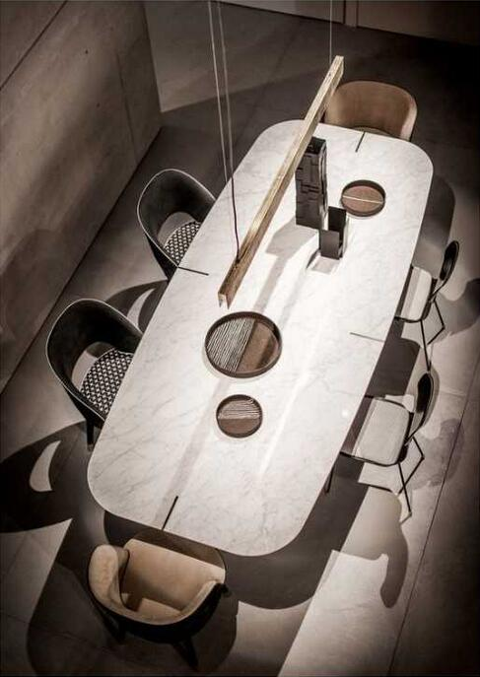
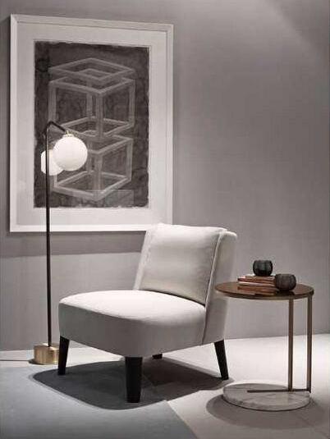
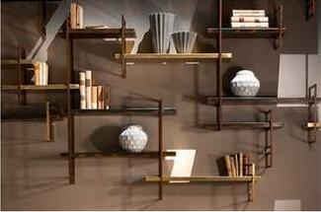
设计意向

Slide 19

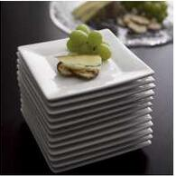
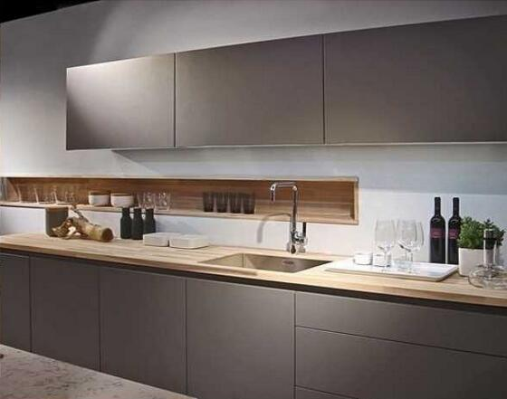
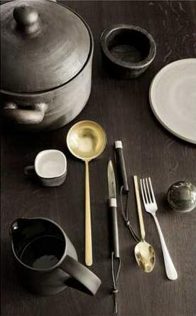
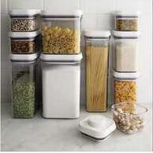
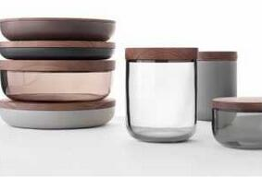
设计意向

Slide 20
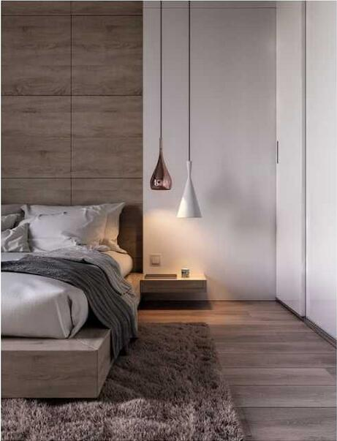
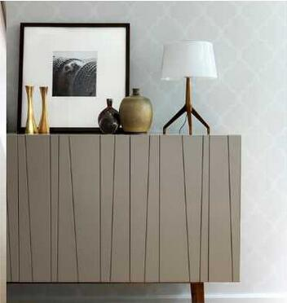
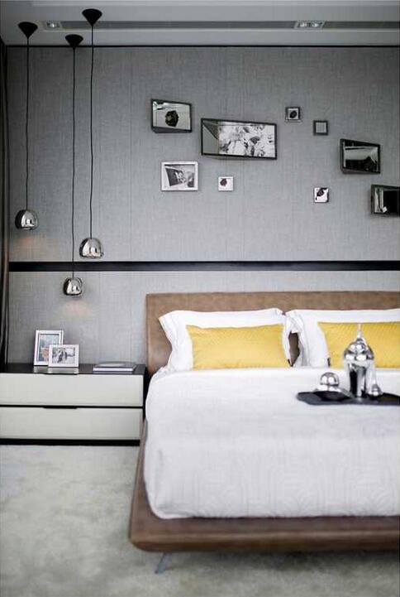
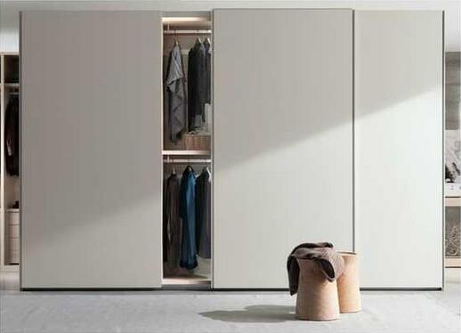
设计意向

Slide 21
平面与效果
5
/
5
Plan and effect diagram

Slide 22
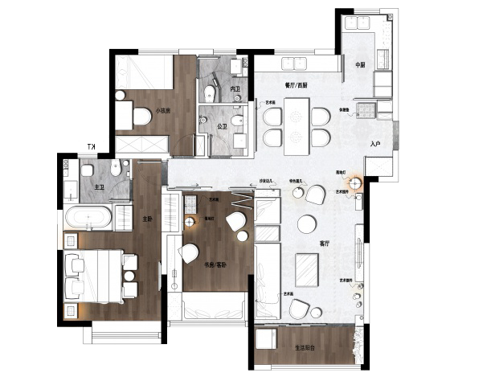
平面布置图

Slide 23
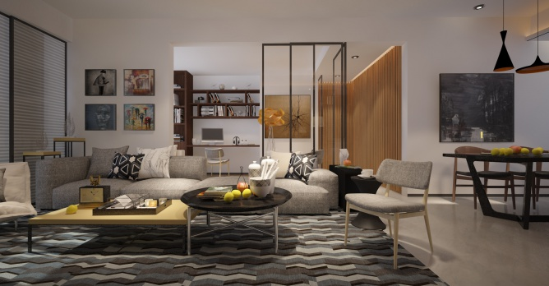
效果图
客厅/sitting room

Slide 24
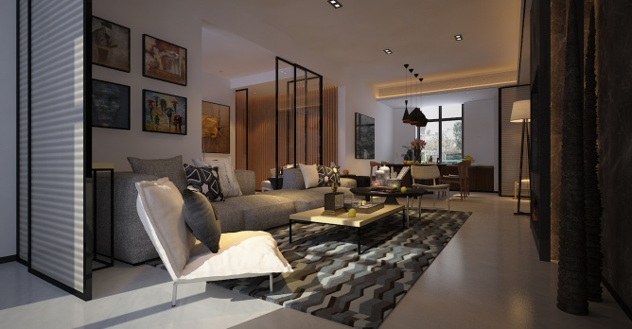
效果图
客厅/sitting room

Slide 25
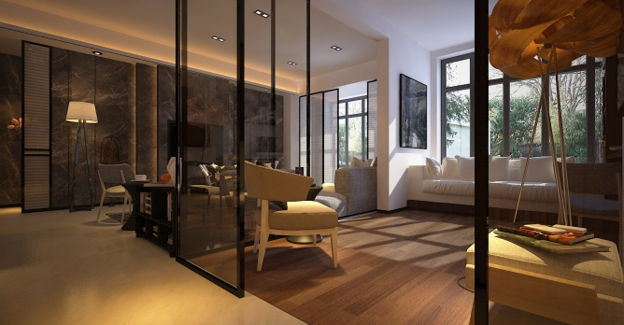
效果图
过道/corridor

Slide 26
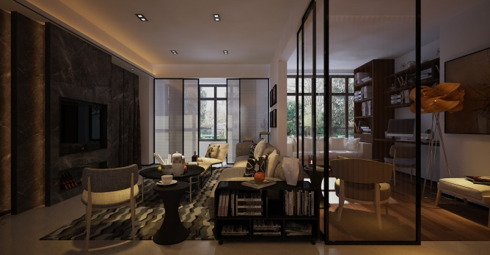
效果图
过道/corridor

Slide 27
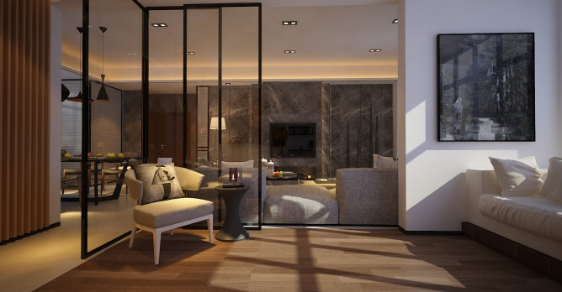
效果图
书房/study

Slide 28
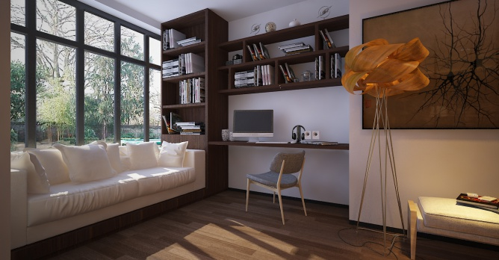
效果图
书房/study

Slide 29
THANKS FOR LISTENING
感谢聆听
THANKS FOR EVERY
Notes:
更多精彩模板请关注【沐沐槿PPT】https://mumjin.taobao.com/

